Slide 1
نمایش اعداد به صورت اعشاری و کسری

Slide 2
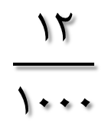
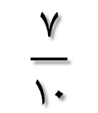
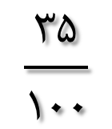
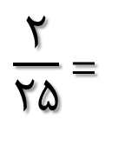
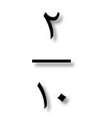
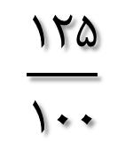
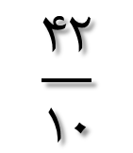
$$\text{?}$$
نمایش اعداد به صورت اعشاری و کسری
در درس های قبل آموختی :
به کسرهایی که مخرجِ آن ها از مضربِ 10 باشد (10 – 100 – 1000 و ... )، کسرِ اَعشاری می گویند.
$$\frac{\text{125}}{\text{100}}$$
$$\frac{\text{42}}{\text{10}}$$
$$\frac{\text{12}}{\text{1000}}$$
$$\frac{\text{7}}{\text{10}}$$
$$\frac{\text{35}}{\text{100}}$$
$$\frac{\text{2}}{\text{10}}$$
و ...
یا
یا
یا
یا
یا
مثلِ :
نکته:
برخی از کسرها را می توان به کسر اعشاری تبدیل کرد. برای این منظور می بایست مخرجِ کسر را به 10 ، 100 یا 1000 تبدیل کرد.
4×
$\frac{\text{2}}{\text{25}}$=
$$\frac{\text{8}}{\text{100}}$$
مثلِ :
4×

Slide 3
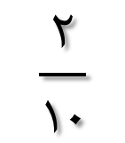
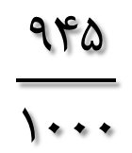
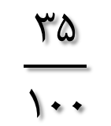
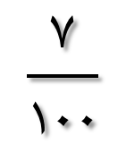
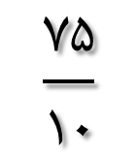
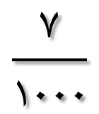
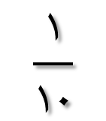
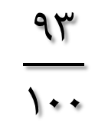
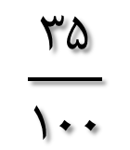
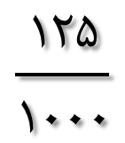
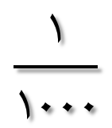
$$\text{?}$$
نمایش اعداد به صورت اعشاری و کسری
نکته:
کسرهای کوچک تر از واحد را می توان به طور مستقیم به صورت اعشاری نوشت.
کسرهای اعشاری به سه دسته تقسیم می شوند:
$$\frac{\text{35}}{\text{100}}$$
کوچک تر از واحد:
$$\frac{\text{945}}{\text{1000}}$$
$$\frac{\text{35}}{\text{100}}$$
=
0/945
=
0/35
مثال:
$$\frac{\text{1}}{\text{10}}$$
$$\frac{\text{100}}{\text{100}}$$
=
0/1
واحد:
$$\frac{\text{2}}{\text{10}}$$
=
0/2
$$\frac{\text{7}}{\text{100}}$$
$$\frac{\text{75}}{\text{10}}$$
=
0/07
بزرگتر از واحد:
$$\frac{\text{125}}{\text{1000}}$$
=
0/125
$$\frac{\text{1}}{\text{1000}}$$
=
0/001
$$\frac{\text{7}}{\text{1000}}$$
$$\frac{\text{93}}{\text{100}}$$
=
0/007
=
0/93

Slide 4

کسر و اعدادِ اَعشاری
می خواهیم عدد اعشار مربوط به قسمتِ رنگی شکل را در جدولِ ارزشِ مکانی بنویسیم.
تعدادِ دسته های 10 تایی
تعدادِ مربّع های کوچک
دَهم
صدم
3
2
$$\frac{\text{32}}{\text{100}}$$
0/32
=

Slide 5
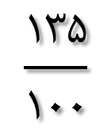
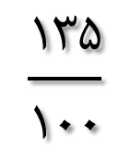
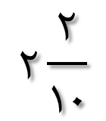
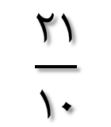
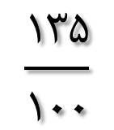
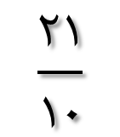
$$\text{?}$$
نمایش اعداد به صورت اعشاری و کسری
کسرهای اعشاری بزرگ تر از واحد را به دو صورت می توان به صورت اعشاری نوشت.
ابتدا کسر را به عدد مخلوط تبدیل کرده و سپس عدد مخلوط را به صورت اعشاری می نویسیم.
روش اوّل:
ابتدا عدد مربوط به صورت کسر را می نویسیم و سپس به اندازه ی تعداد صفرهای مخرج، اعشار جدا می کنیم.
روش دوّم:
عدد صحیح
عدد صحیح
$$\frac{\text{21}}{\text{10}}$$
کسر را به صورت اعشاری بنویس.
مثال 1:
$$\frac{\text{21}}{\text{10}}$$
$$\text{2}\frac{\text{2}}{\text{10}}$$
$$\frac{\text{135}}{\text{100}}$$
=
=
2/2
کسر را به صورت اعشاری بنویس.
مثال :
$$\frac{\text{135}}{\text{100}}$$
=
5 3 1
/
$$\frac{\text{135}}{\text{100}}$$
عدد صحیح
عدد صحیح
کسر را به صورت اعشاری بنویس.
مثال 2:
$$\frac{\text{135}}{\text{100}}$$
$$\text{1}\frac{\text{35}}{\text{100}}$$
2 رقم اعشار
=
2 تا صفر
=
1/35

Slide 6
$$\text{?}$$
نمایش اعداد به صورت اعشاری و کسری
تبدیل عدد اعشاری به کسرِ اعشاری
برای تبدیل عدد اعشاری به کسر، کلیه رقم ها را در صورتِ کسر نوشته و به تعدادِ رقم های اعشار، در جلوی عدد 1 در مخرج صفر قرار می دهیم.
مثال:
2 رقم
اعداد اعشاری زیر را به کسر تبدیل کن.
24
5
0/24
=
0/5
=
00
2 تا صفر
1
یک صفر
1
0
1 رقم
32
55
3/2
=
0/55
=
0
یک صفر
2 تا صفر
1
00
1
324
1555
3/24
=
1/555
=
00
2 تا صفر
3 تا صفر
1
1
000

Slide 7
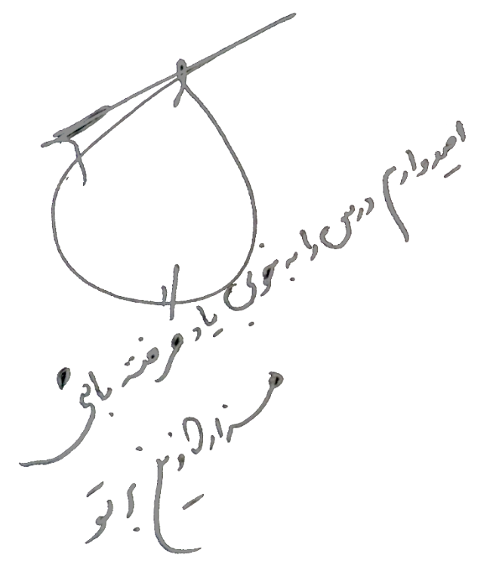
تا درس بعد، خدا نگهدار
eng_dds@ymail.com

